Slide 1
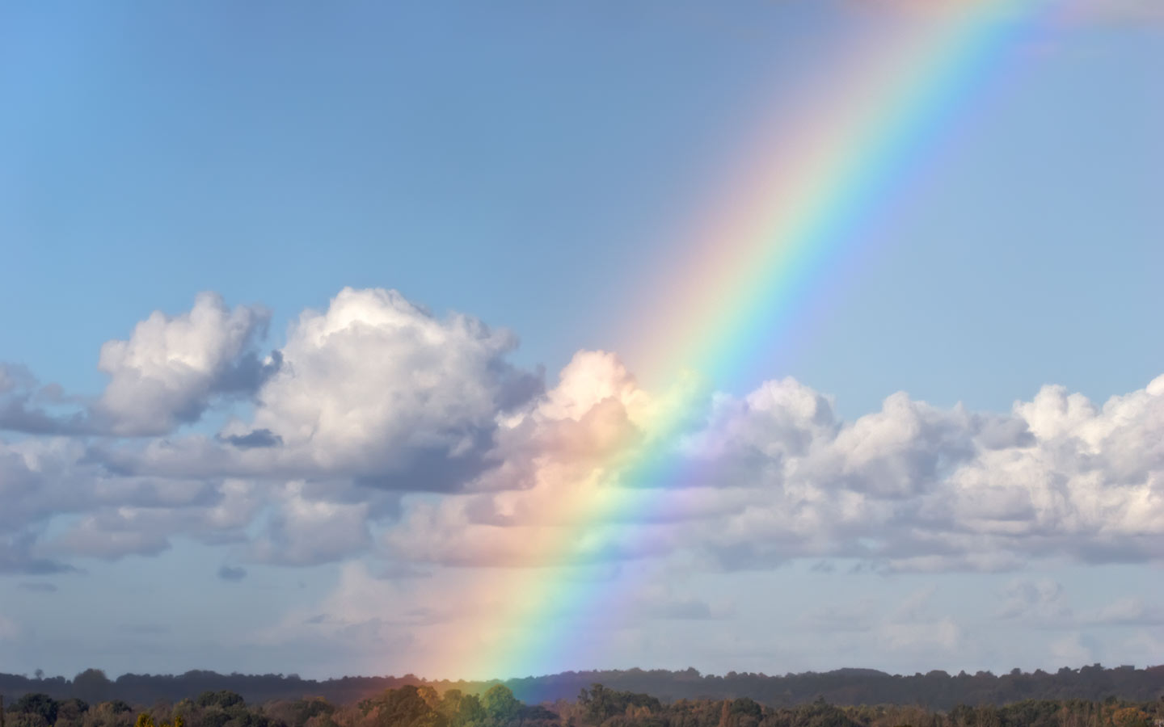
하나님이 꿈꾸는 교회
Church of God’s Dreams

Slide 2
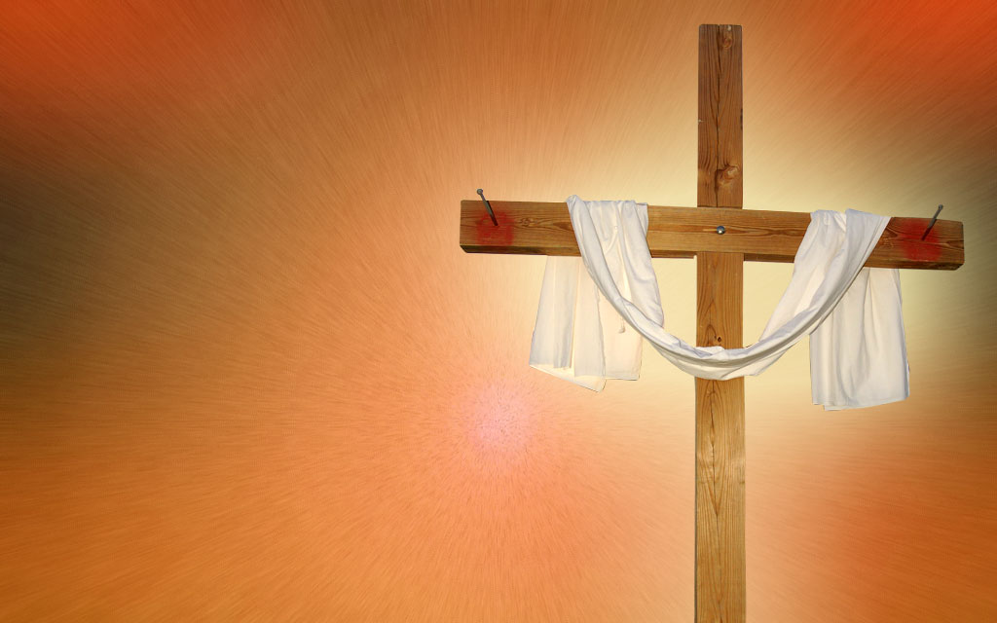
Worship
In Spirit
and Truth

Slide 3
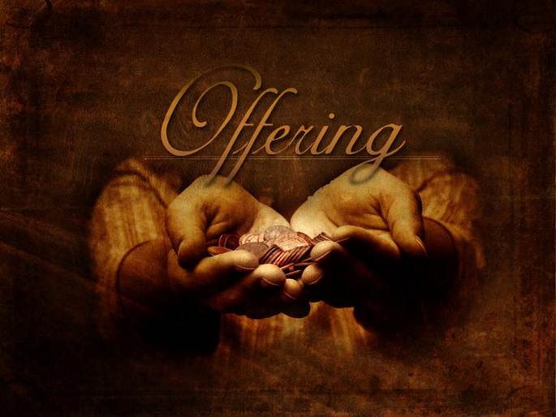

Slide 4
G D D7 G D7 G D
G D D7 G Am G D7 G
Take my life, and let it be
Consecrated, Lord, to Thee.
Take my moments and my days;
Let them flow in ceaseless praise.

Slide 5
G D D7 G D7 G D
G D D7 G Am G D7 G
Take my hands, and let them move
At the impulse of Thy love.
Take my feet, and let them be
Swift and beautiful for Thee.

Slide 6
G D D7 G D7 G D
G D D7 G Am G D7 G
Take my voice, and let me sing,
Always, only, for my King.
Take my lips, and let them be
Filled with messages from Thee.

Slide 7
G D D7 G D7 G D
G D D7 G Am G D7 G
Take my silver and my gold
Not a mite would I withhold.
Take my intellect, and use
Every pow’r as Thou shalt choose.

Slide 8
G D D7 G D7 G D
G D D7 G Am G D7 G C G
Take my moments and my days.
Let them flow in endless praise.
Take myself, and I will be
Ever, only, all for Thee. Amen

Slide 9
Offertory prayer
김순배 강도사

Slide 15
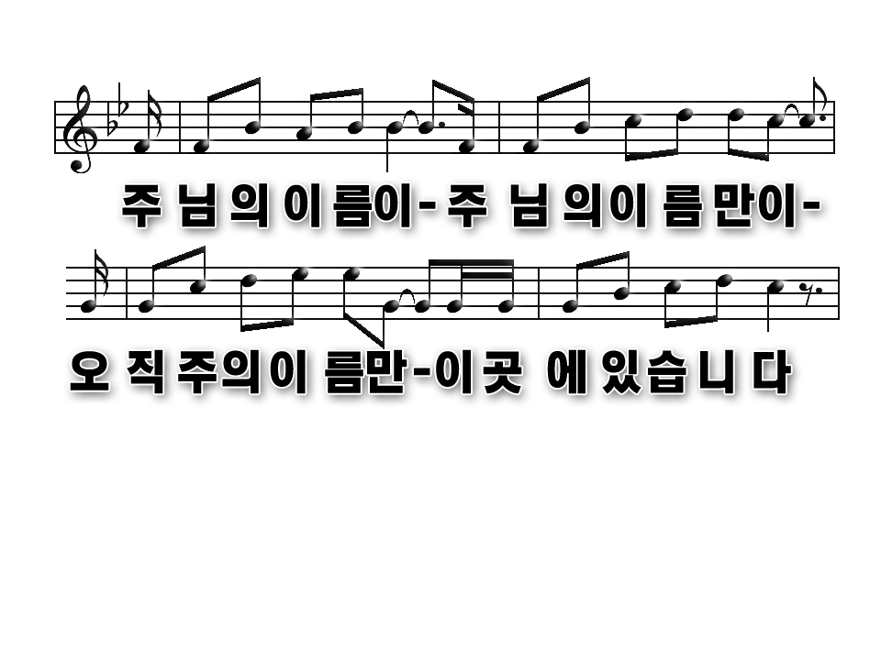

Slide 17
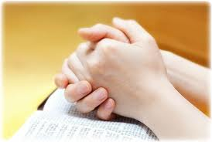
Prayer
다같이

Slide 18
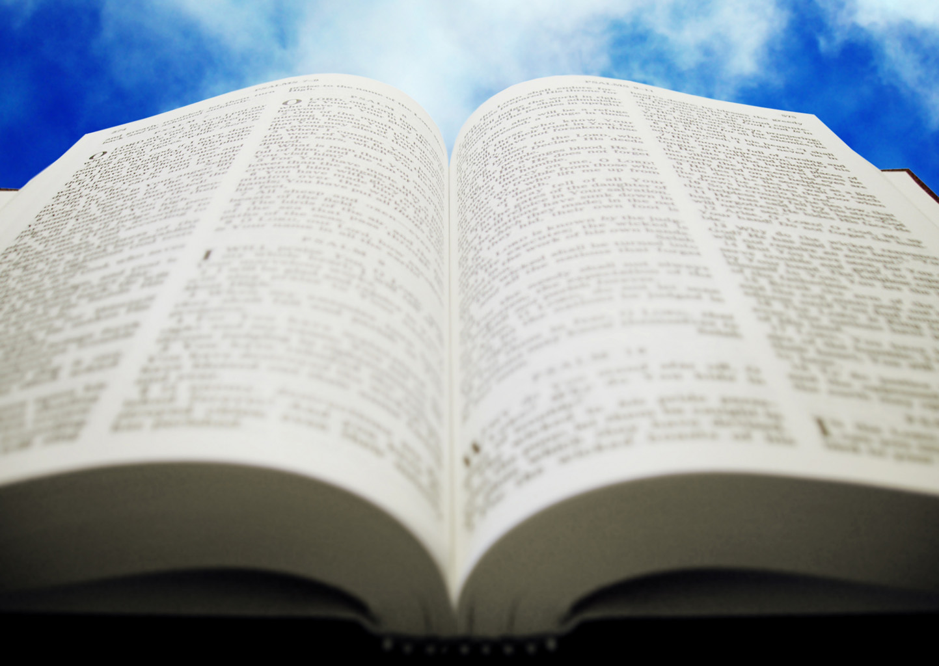
고린도전서
15:50-58

Slide 19
(고전 15:50)
형제들아 내가 이것을 말하노니 혈과 육은 하나님
나라를 이어 받을 수 없고 또한 썩는 것은 썩지 아니
하는 것을 유업으로 받지 못하느니라
(고전 15:51)
보라 내가 너희에게 비밀을 말하노니 우리가 다 잠 잘
것이 아니요 마지막 나팔에 순식간에 홀연히 다 변화
되리니
(고전 15:52)
나팔 소리가 나매 죽은 자들이 썩지 아니할 것으로
다시 살아나고 우리도 변화되리라

Slide 20
(고전 15:53) 이 썩을 것이 반드시 썩지 아니할 것을 입겠고 이 죽을 것이 죽지 아니함을 입으리로다 (고전 15:54) 이 썩을 것이 썩지 아니함을 입고 이 죽을 것이 죽지 아니함을 입을 때에는 사망을 삼키고 이기리라고 기록된 말씀이 이루어지리라 (고전 15:55) 사망아 너의 승리가 어디 있느냐 사망아 네가 쏘는 것이 어디 있느냐

Slide 21
(고전 15:56) 사망이 쏘는 것은 죄요 죄의 권능은 율법이라 (고전 15:57) 우리 주 예수 그리스도로 말미암아 우리에게 승리를 주시는 하나님께 감사하노니 (고전 15:58) 그러므로 내 사랑하는 형제들아 견실하며 흔들리지 말고 항상 주의 일에 더욱 힘쓰는 자들이 되라 이는 너희 수고가 주 안에서 헛되지 않은 줄 앎이라

Slide 22
(마 24:29) 그 날 환난 후에 즉시 해가 어두워지며 달이 빛을 내지 아니하며 별들이 하늘에서 떨어지며 하늘의 권능들이 흔들리리라 (마 24:30) 그 때에 인자의 징조가 하늘에서 보이겠고 그 때에 땅의 모든 족속들이 통곡하며 그들이 인자가 구름을 타고 능력과 큰 영광으로 오는 것을 보리라

Slide 23
(마 24:31) 그가 큰 나팔소리와 함께 천사들을 보내리니 그들이 그의 택하신 자들을 하늘 이 끝에서 저 끝까지 사방에서 모으리라

Slide 24
(살전 4:14) 우리가 예수께서 죽으셨다가 다시 살아나심을 믿을진대 이와 같이 )예수 안에서 자는 자들도 하나님이 그와 함께 데리고 오시리라 (살전 4:15) 우리가 주의 말씀으로 너희에게 이것을 말하노니 주께서 강림하실 때까지 우리 살아 남아 있는 자도 자는 자보다 결코 앞서지 못하리라

Slide 25
(살전 4:16) 주께서 호령과 천사장의 소리와 하나님의 나팔 소리로 친히 하늘로부터 강림하시리니 그리스도 안에서 죽은 자들이 먼저 일어나고 (살전 4:17) 그 후에 우리 살아 남은 자들도 그들과 함께 구름 속으로 끌어 올려 공중에서 주를 영접하게 하시리니 그리하여 우리가 항상 주와 함께 있으리라

Slide 26
(계 22:12) 보라 내가 속히 오리니 내가 줄 상이 내게 있어 각 사람에게 그가 행한 대로 갚아 주리라

Slide 27
찬양대

Slide 32
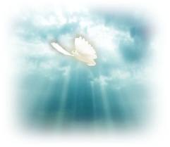
죽음에 대한 승리, 부활의 개가

Slide 38
교회 소식
하나님이 꿈꾸시는 교회에 나오셔서 예배드리는 모든 성도님들을 환영합니다.

Slide 42
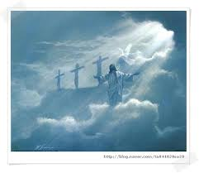
I will be with you always even until the end of the world

